Slide 1

알고리즘 강의 안내

Slide 2
강의 안내
수업목표
  알고리즘적 사고 체계 습득을 통한 문제해결 능력 함양
평가
  중간 35%, 기말 35%, 과제 20%, 출석 10%
과제물 3회 시행
  과제물 내용을 응용하여 중간,기말시험 문제를 구성함으로써 과제물 수행에 대한 충실성과 이해도를 시험을 통하여 재검증

Slide 3
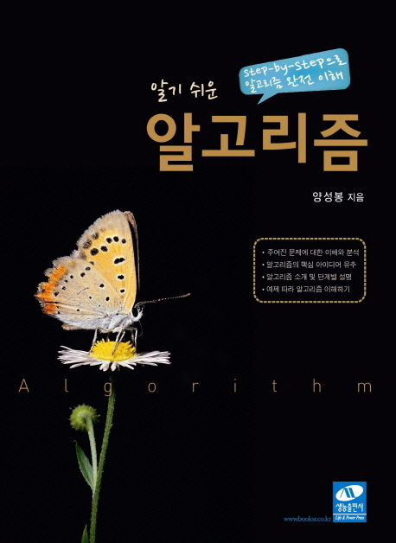
강의 교재 1
교재명: ^{알기 쉬운} 알고리즘(Step-by-Step으로 알고리즘 완전 이해), 2013
  양성봉

Slide 4
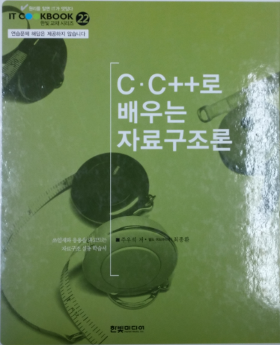
강의교재 2
교재명: C,C++로 배우는 자료구조론, 주우석
그래프, 탐색

Slide 5
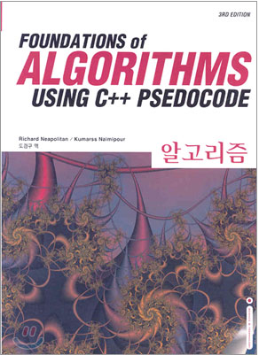
참고 교재-1
교재명: 알고리즘(Foundations of Algorithms Using C++ Pseudocode)
  도경구역(Richard Neapolitan, Kumarss Naimipour): 3rd Edition 번역
  사이텍미디어, 2004
  원서: Foundations of Algorithms Using C++ Pseudocode, 4th Edition, 2011

Slide 6
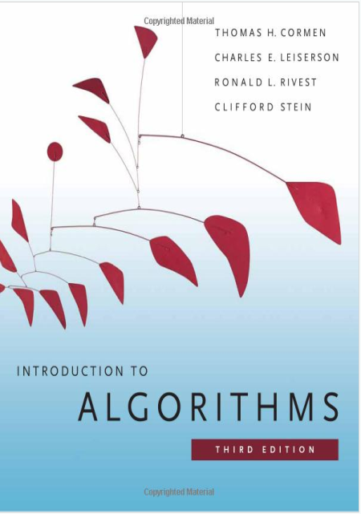
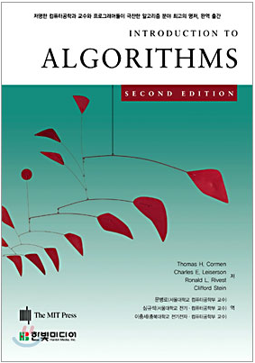
참고 자료-2
  Introduction to Algorithms 3rd Edition
  Thomas H. Cormen, Charles E. Leiserson,
  Ronald L. Rivest and Clifford Stein
  MIT
  http://mitpress.mit.edu/algorithms/
  동영상 강의
    http://itunes.apple.com/us/itunes-u/introduction-to-algorithms/id341597754
Introduction to Algorithms 2nd Edition
  인터넷에서 pdf 파일로 구할 수 있음

Slide 7
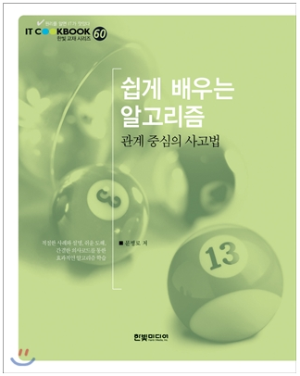
참고 자료-3
쉽게 배우는 알고리즘 – 관계 중심의 사고법
  문병로
  한빛미디어, 2007
점화식, 귀납법, 연역법 등에 대한 개념: http://www.aistudy.com/

Slide 8
알고리즘 첫 걸음
최대 숫자 찾기
임의의 숫자 찾기
동전 거스름돈
한 붓 그리기
미로 찾기
가짜 동전 찾기
독이 든 술단지 찾기

Slide 9
알고리즘 배우기 준비
알고리즘이란?
최초의 알고리즘
알고리즘 표현방법
알고리즘 분류
알고리즘 효율성 표현
복잡도의 점근적 표기
효율적인 알고리즘이 필요한 이유

Slide 10
그래프
그래프 용어
추상자료형 그래프
그래프 표현 방법
  인접행렬
    정적배열에 의한 인접행렬
    동적배열에 의한 인접행렬
  인접리스트
그래프 순회

Slide 11
분할정복 알고리즘
분할정복 알고리즘 개요
합병 정렬
퀵 정렬
선택문제
최근접 점 쌍 찾기
분할정복 적용 시 주의 할 점

Slide 12
그리디 알고리즘
그리디 알고리즘 개요
동전 거스름돈
최소 신장 트리
최단 경로 찾기
부분 배낭 문제
집합커버 문제
작업 스케쥴링 문제
허프만 압축

Slide 13
중간시험
성실하게 과제물 수행한 학생들에게 유리한 문제 출제
C/C++ 코딩 문제
설명문제
객관식 문제

Slide 14
동적계획 알고리즘
모든 쌍 최단경로
연속행렬 곱셈
편집거리 문제
배낭 문제
동전 거스름돈

Slide 15
NP 완전문제
문제의 분류
NP-완전 문제의 특성
NP-완전 문제 소개
NP-완전 문제들의 활용

Slide 16
해 탐색 알고리즘
백트랙킹 기법
분기 한정 기법
유전자 기법
모의담금질 기법

Slide 17
근사 알고리즘
여행자 문제
정점커버 문제
통 채우기 문제
작업 스케쥴링 문제
클러스트링 문제

Slide 18
정렬 알고리즘
내부정렬, 외부정렬
직접정렬, 간접정렬
O(N²) 정렬: 선택정렬, 버블정렬, 삽입정렬
O(Nlog₂N) 정렬: 합병정렬, 쾌속정렬
O(N) 정렬: 버켓정렬, Count정렬
기수정렬

Slide 19
탐색 알고리즘
이진탐색
보간탐색
기수탐색
해싱
  충돌해결
상황에 따른 알고리즘 선택

Slide 20
기말시험
성실하게 과제물 수행한 학생들에게 유리한 문제 출제
C/C++ 코딩 문제
설명문제
객관식 문제

